Slide 1


Projet : Jeu rétro-gaming
FERNANDO Théo
LAMBALLAIS Hugo
GEIGUER Pierre
1

Slide 2
SOMMAIRE
Répartition des tâches
Architecture
Conception
Fonctionnalités réalisées
Sous-traitance
Problèmes rencontrés
Solutions
Temps de travail
Conclusion
Tests
GitHub
Design du jeu
2

Slide 3
Répartition des tâches
Pierre (Chef de projet):
Gestion des documents
Organisation
Réunions
Gestion des conflits (code)
3

Slide 4
Répartition des tâches
Théo (Développeur):
Menus
Compteurs
Collisions
Animations
Déplacements / saut
Gestion des textures / textes
Gestion des sprites (collaboration)
4

Slide 5
Répartition des tâches
Hugo (Développeur) :
Fond d’écran:
Affichage
Déplacement
Level design:
Niveau 1
Niveau 2
Condition de victoire
5

Slide 6
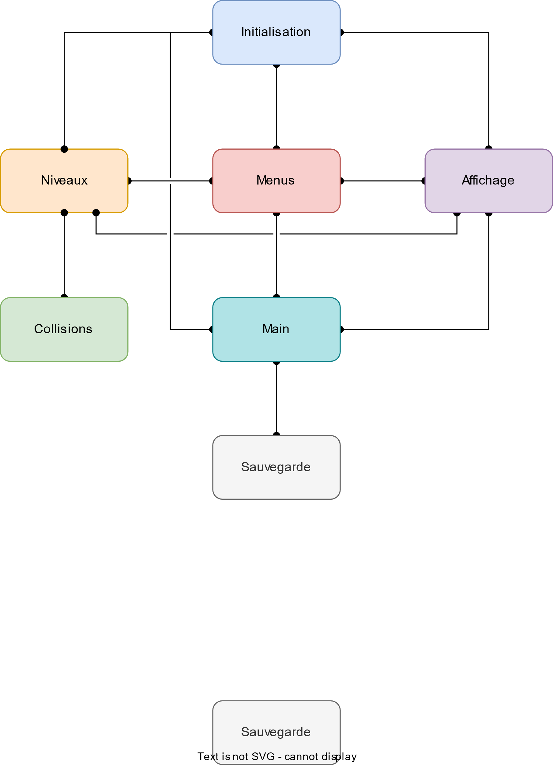
Architecture
6

Slide 7
Conception
Gestion de SDL2
Menus
Sauvegarde
Niveaux
Déplacements du personnage
Collisions
Animations
7

Slide 8
Fonctionnalités réalisées
Menus:
Choix niveau
Inventaire (Choix de personnage)
Sauvegarde
Déplacements du personnage
Déplacements automatiques des ennemis
Animations de victoire / mort
Déplacements des éléments des niveaux
8

Slide 9
Tests
Erreurs
Déplacements
Boucle des menus
Pointeurs des compteurs
Sauvegarde / chargement
9

Slide 10
Sous-traitance
Sous-traitance reçue de La JoKong :
- Ajout de musique
Sous-traitance donnée à La JoKong :
- Ajout de musique dans le menu
- Ajout de musique dans les niveaux
10

Slide 11
Problèmes rencontrés
Perte d'un membre
Collisions
Saut
Musique
11

Slide 12
Solutions
Répartition des tests
Fonctions de collision SDL2
Saut simplifié, directionnel et gravité
Aucune solution pour la musique
12

Slide 13
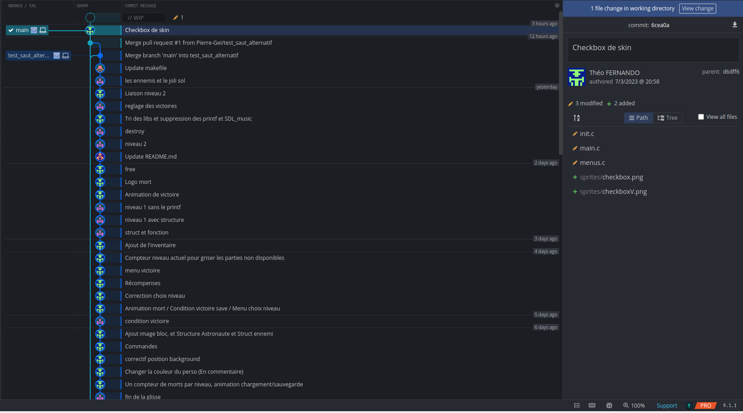
GitHub
GitKraken
13

Slide 14
Temps de travail
40 - 70 h de travail par personne
Réunion en distanciel
14

Slide 15











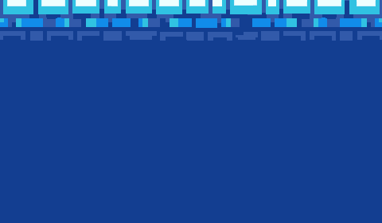



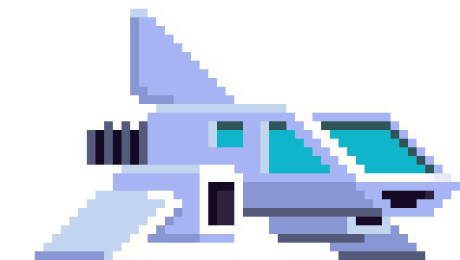
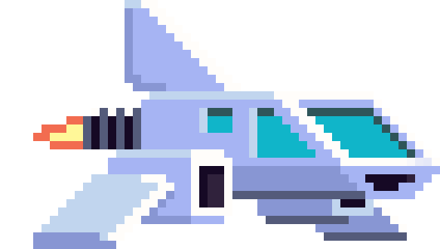
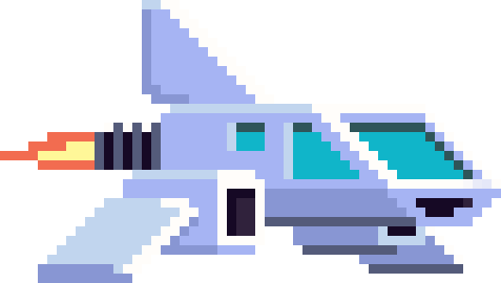
Design du jeu
15

Slide 16
Conclusion
Projet intéressant
Bonne cohésion d’équipe
Equipe productive
16

